Slide 1
깃허브 접속

Slide 2
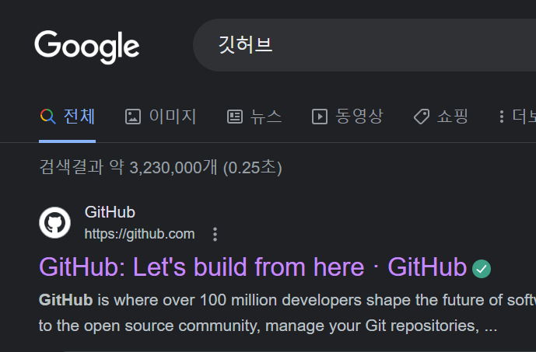
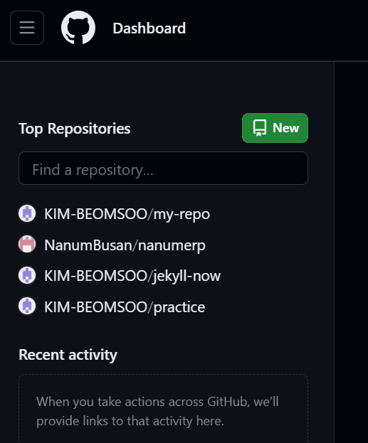
깃허브 접속

Slide 3
Repositories 생성

Slide 4
Repositories 생성
<참고>
Repositories가 뭡니까?
저장공간 / 작업공간을 의미합니다.
폴더 생성과 동일한 의미입니다.

Slide 5
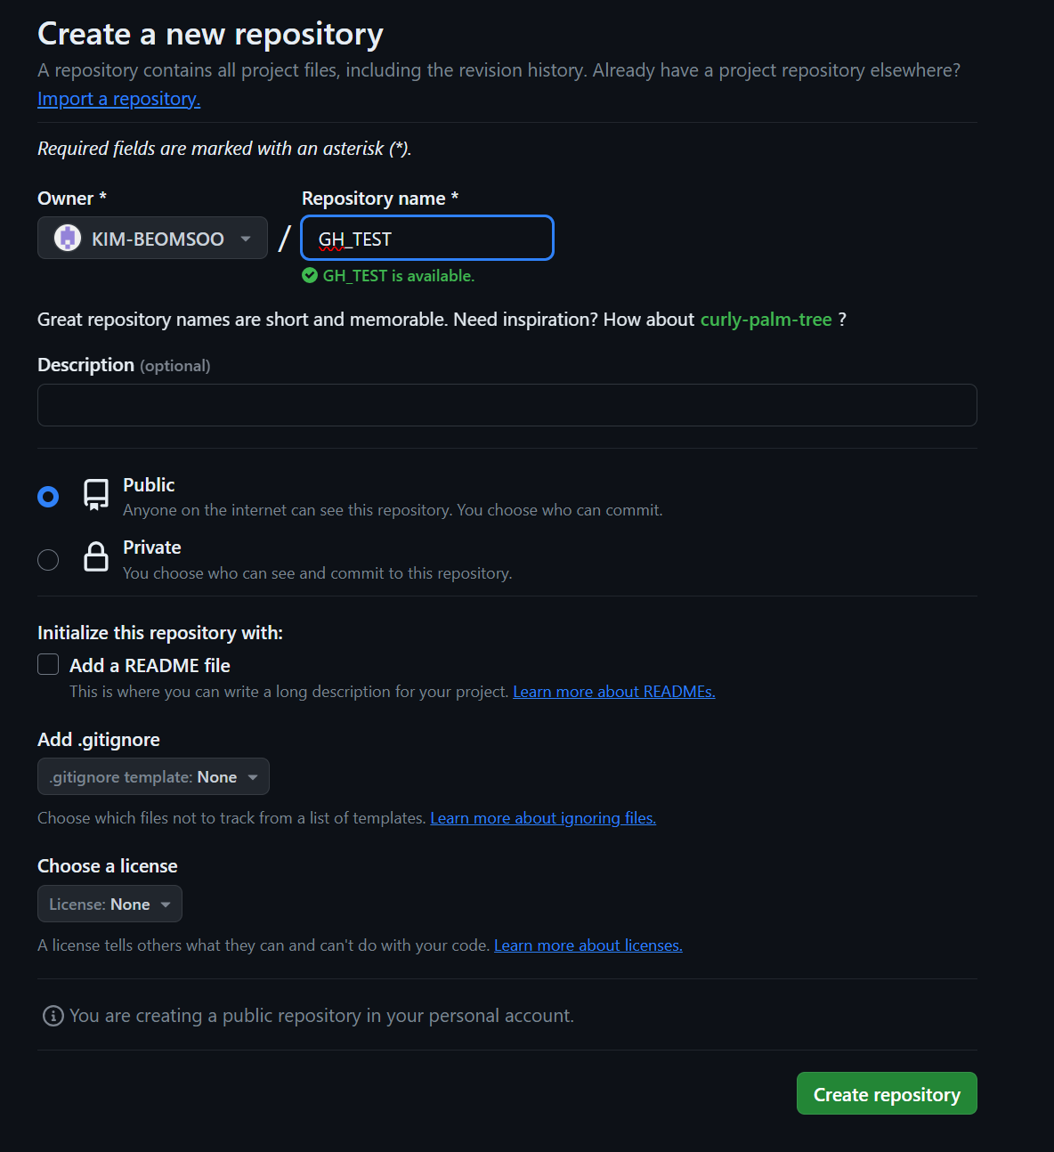
Repositories 생성
<참고>
이름만 설정해주고, 나머지는 Dfault값
Description은 폴더 설명 글입니다. (없어도 무방)
private으로 설정하면 돈 나갑니다 (깃랩은 private으로 생성해도 무료)

Slide 6
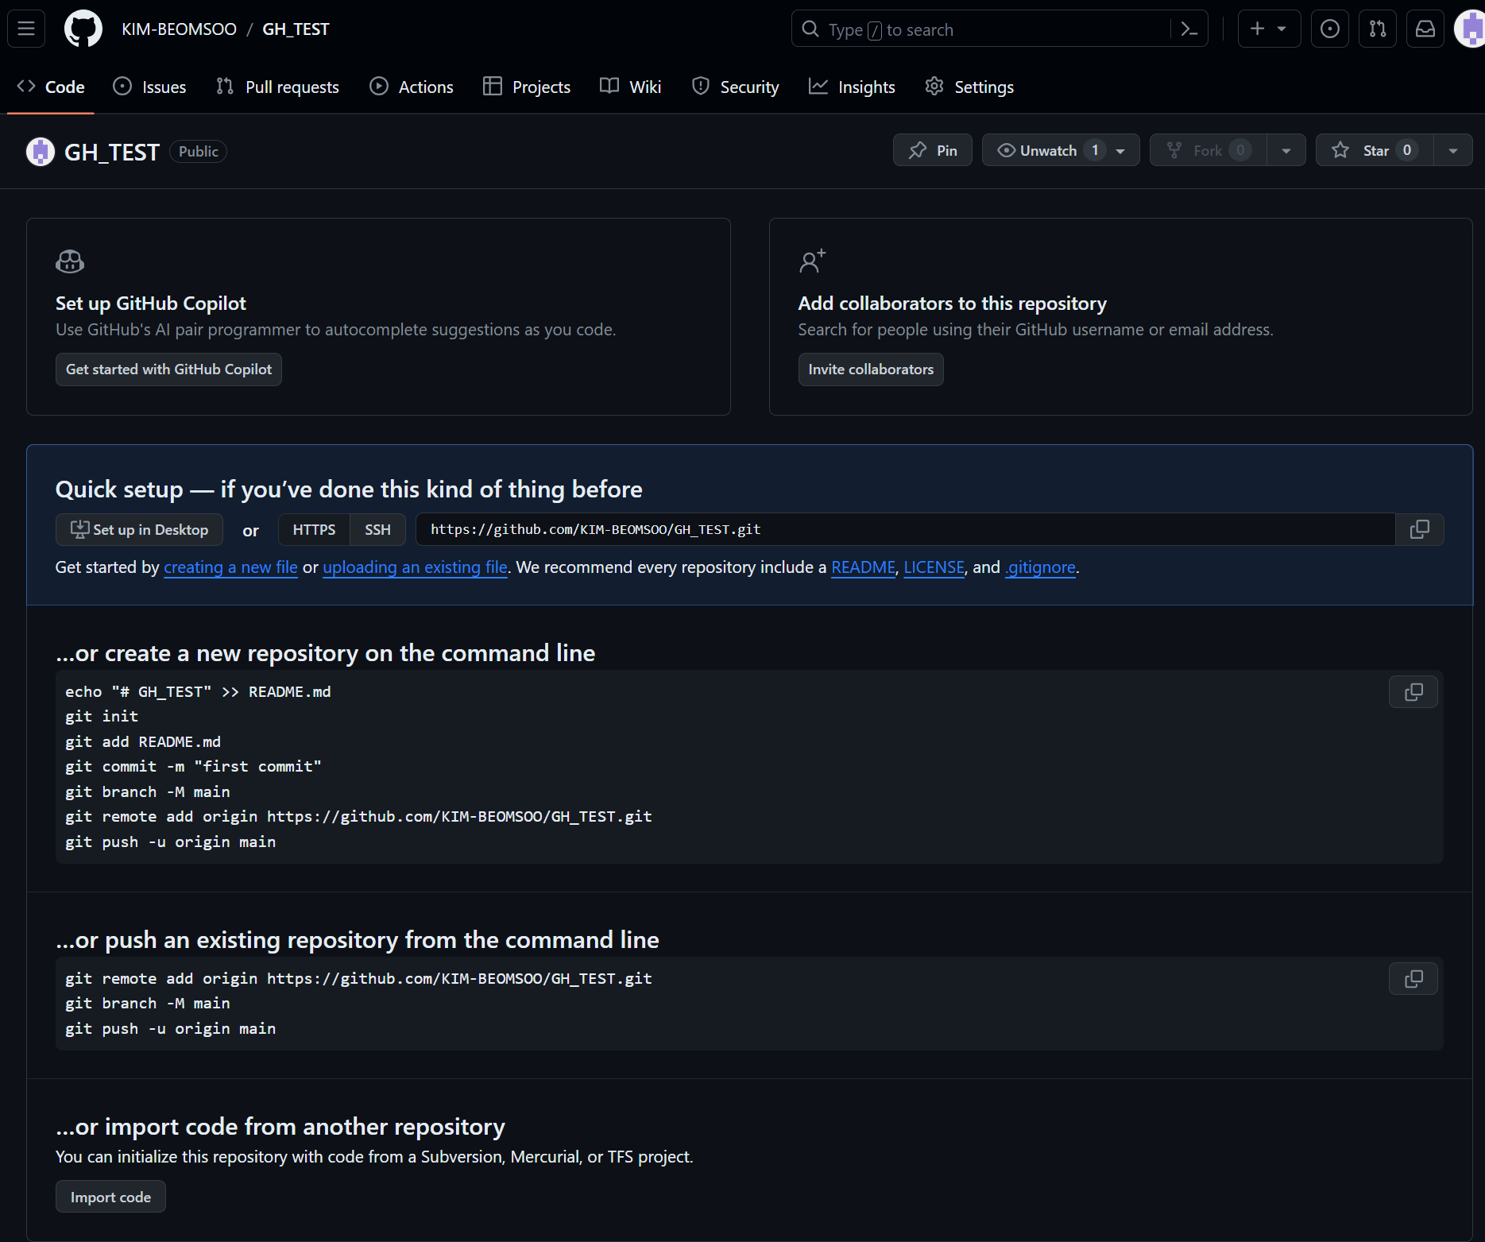
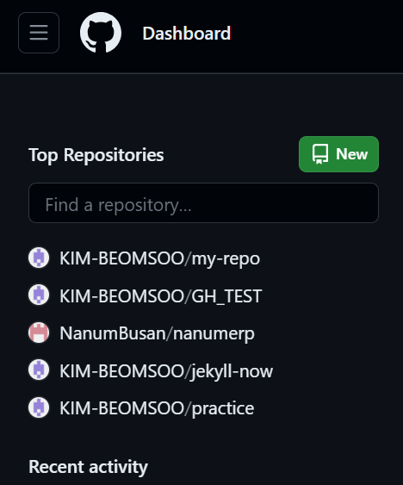
Repositories 생성
Repository가 생성되고, 그를 클릭하면 오른쪽 화면처럼 뜨는 모습

Slide 7
java 소스코드 > 깃허브 업로드

Slide 8
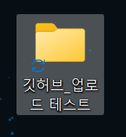
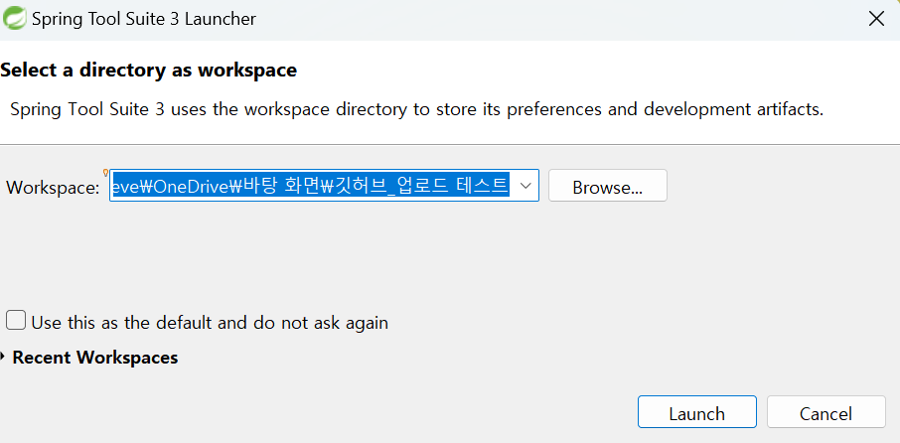
java 소스코드 > 깃허브 업로드
바탕화면에 폴더 하나를 생성합니다
IDE(sts3)를 Open하여 해당 폴더를 workspace로 지정하여 실행합니다.

Slide 9
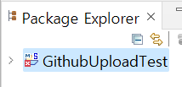
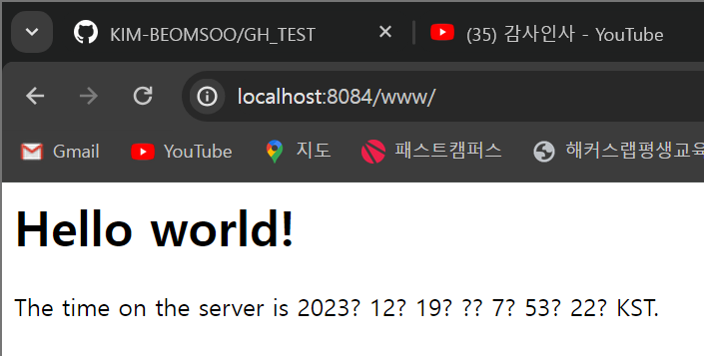
java 소스코드 > 깃허브 업로드
프로젝트 하나를 생성합니다.
혹시 모르니까, 서버 등록해서 실행도 시켜봅니다. (잘 나오는 모습)

Slide 10
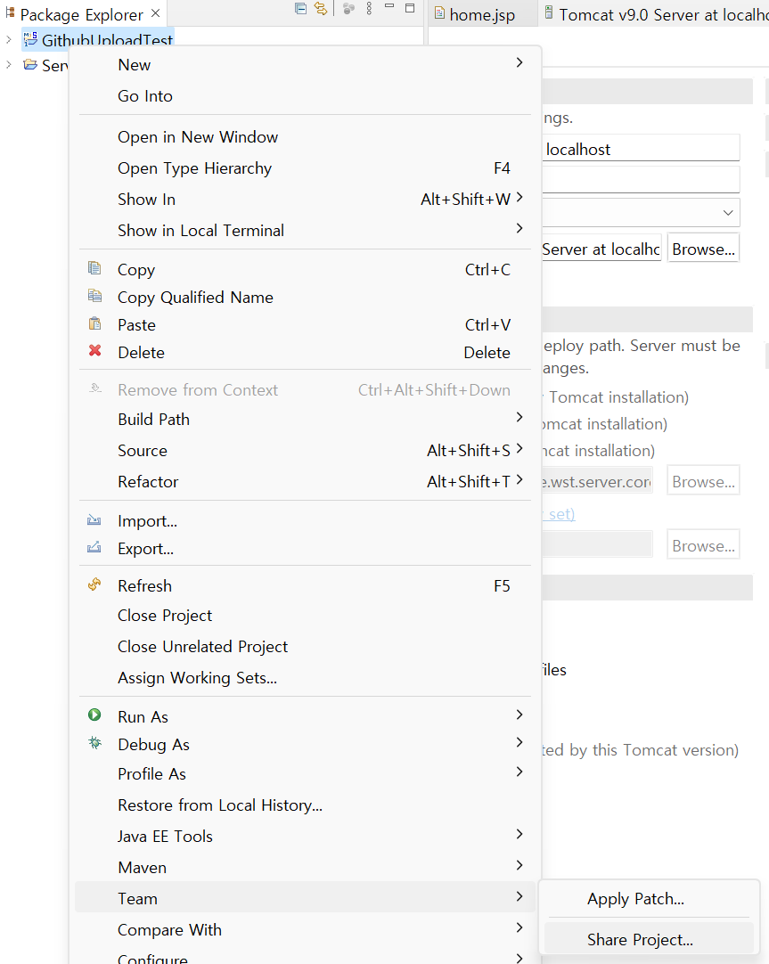
java 소스코드 > 깃허브 업로드
프로젝트 마우스 우클릭 > Team > Share Project 클릭

Slide 11
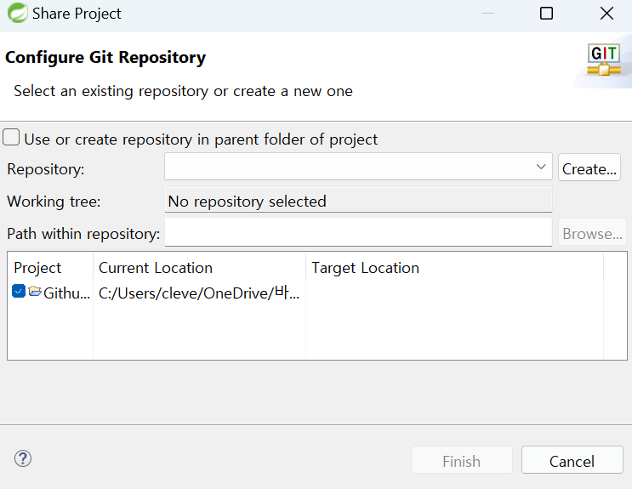
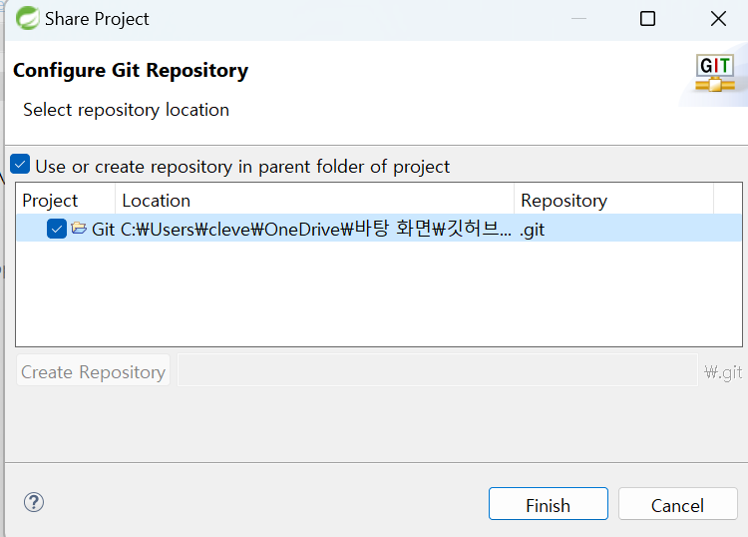
java 소스코드 > 깃허브 업로드
Use or create repository in parent folder of project 클릭 그러면 화면이 바뀝니다
Create Repository 클릭
finish 클릭

Slide 12
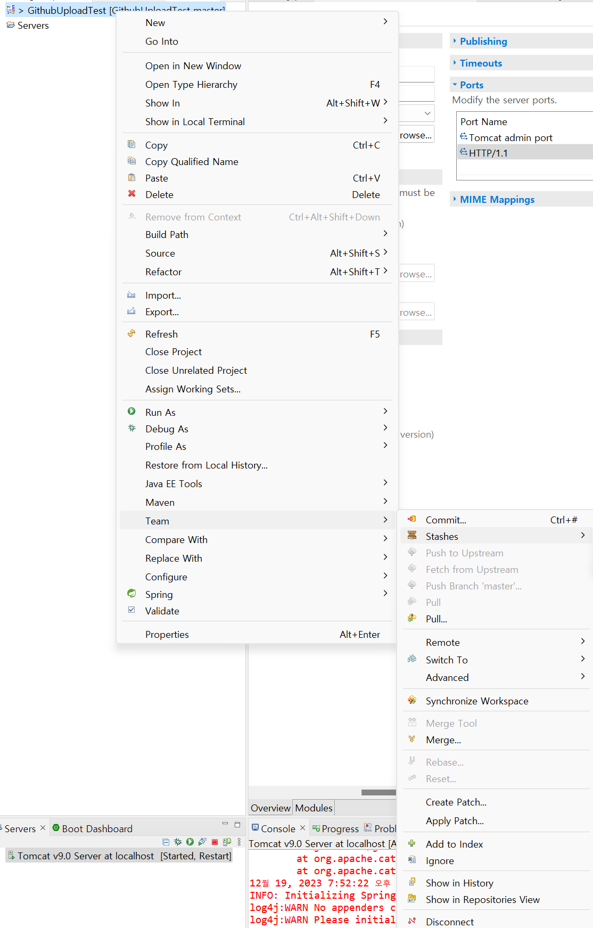
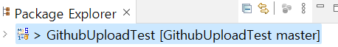
java 소스코드 > 깃허브 업로드
finish 버튼을 누르면 프로젝트에 뭔가가 추가됨
해당 프로젝트를 다시 마우스 우클릭 > Team으로 이동
아까와는 다르게, 다양한 메뉴들이 보이는 모습
거기에서 깃허브로 옮기기 위해 commit을 눌러줍니다

Slide 13
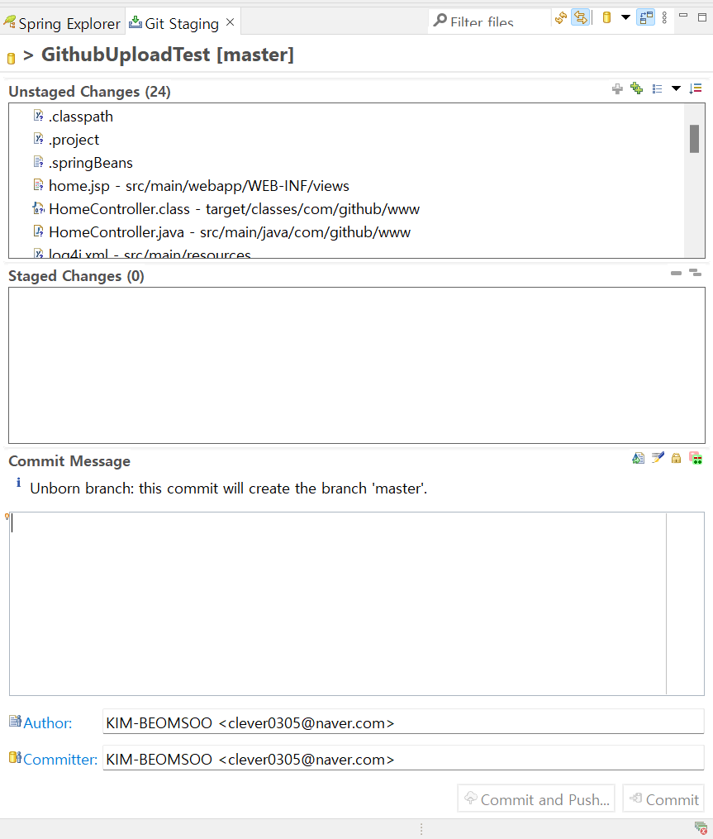
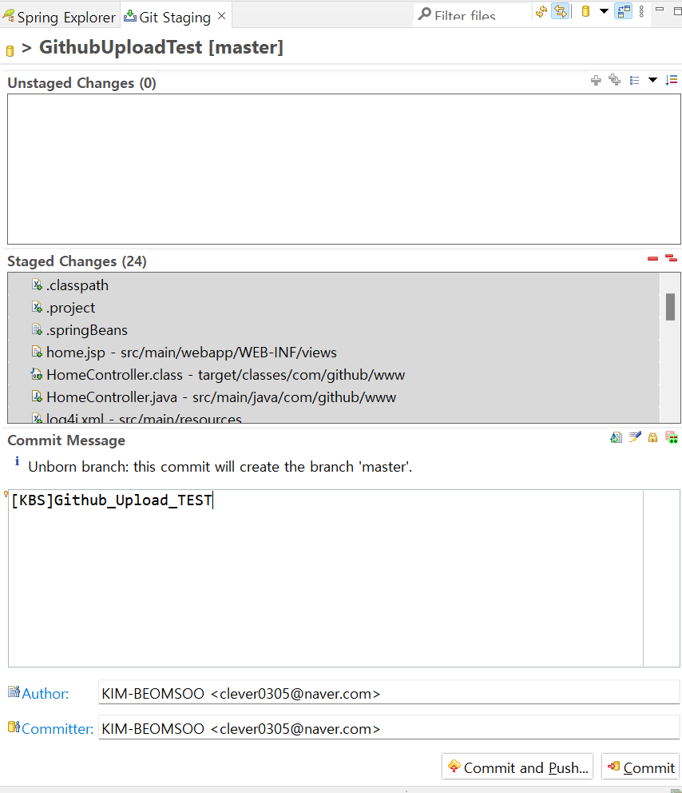
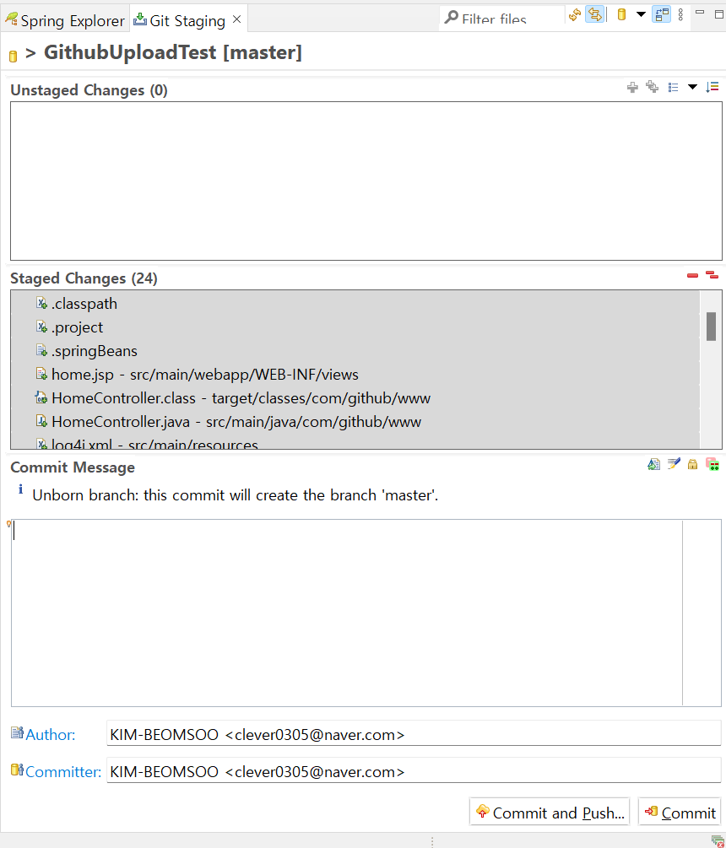
java 소스코드 > 깃허브 업로드
그러면 옆에 Git Staging 이라는 창이 뜨고 거기서 초록 +버튼을 누릅니다
초록 ++버튼을 누르면 위에 있던 파일들이 아래로 내려갑니다.
Commit Message도 작성한 후, Commit and Push 버튼을 눌러줍니다

Slide 14
java 소스코드 > 깃허브 업로드
<질문>
Unstaged Changes는 뭔가요?
소스코드 수정이 일어났지만, git에 업데이트 하지 않을 파일들을 의미합니다.
Staged Changes는 뭔가요?
git에 올릴, 변경된 소스코드를 의미합니다.
Commit and Push와 Commit의 차이는 뭔가요?
Commit = 로컬에서만 저장
Commit and Push = 커밋과 동시에 github에 저장

Slide 15
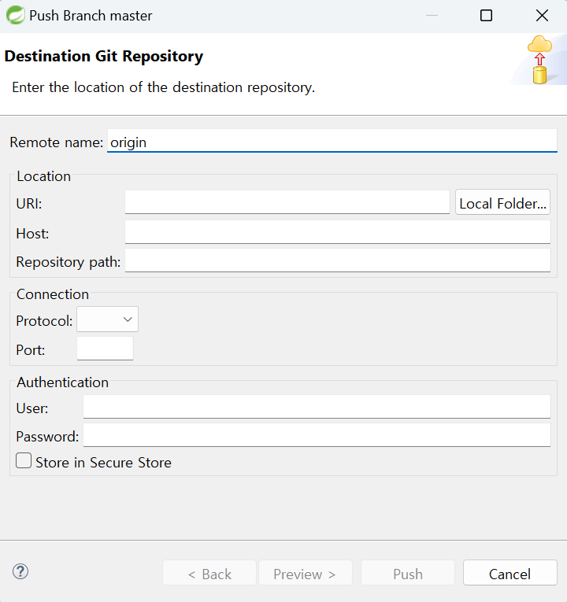
java 소스코드 > 깃허브 업로드
그러면 옆과 같은 화면이 뜨는데, 이때 github으로 이동합니다
아까 만들었던 Repository로 이동 > HTTPS > 복사버튼 클릭

Slide 16
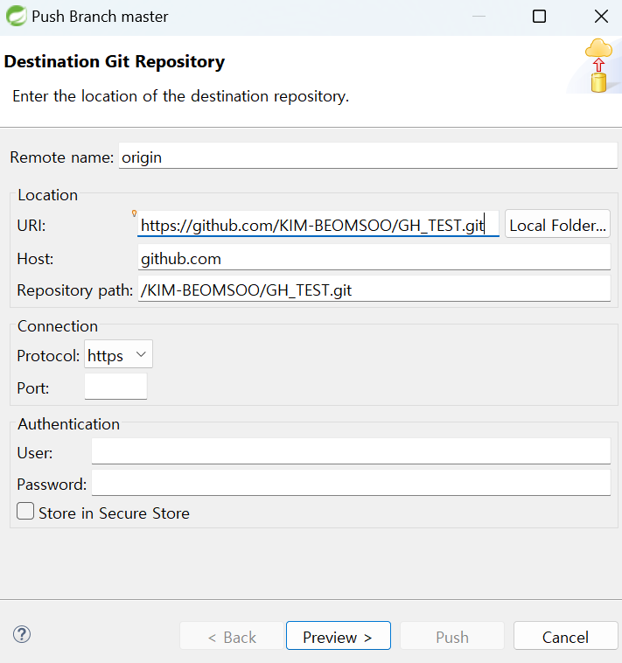
java 소스코드 > 깃허브 업로드
URI 부분에 복사했던 HTTPS를 붙여넣으면, Host와 Repository path가 자동으로 입력됩니다.

Slide 17
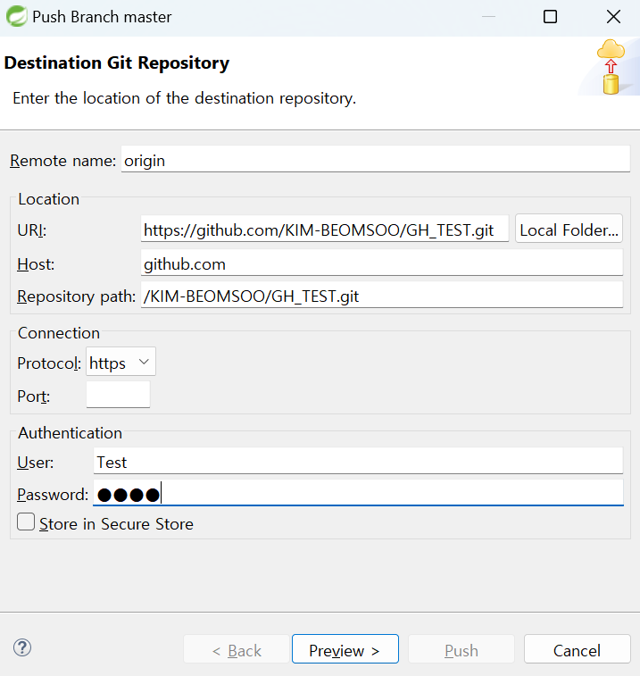
java 소스코드 > 깃허브 업로드
그 후, 깃허브 계정을 입력하고 Preview 버튼을 클릭합니다

Slide 18
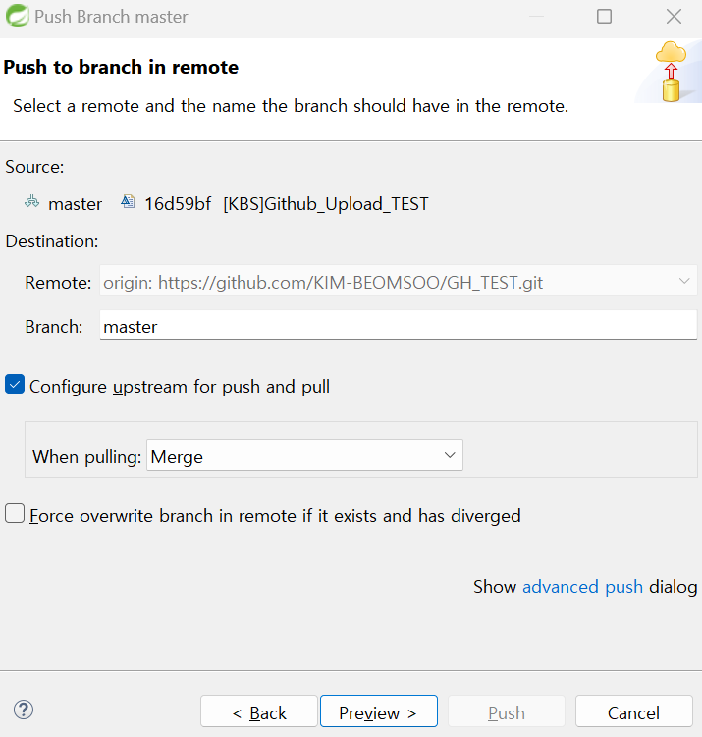
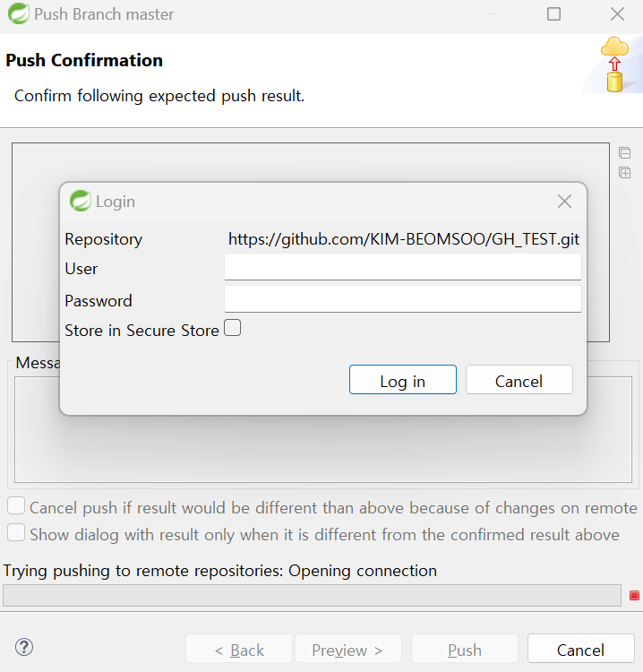
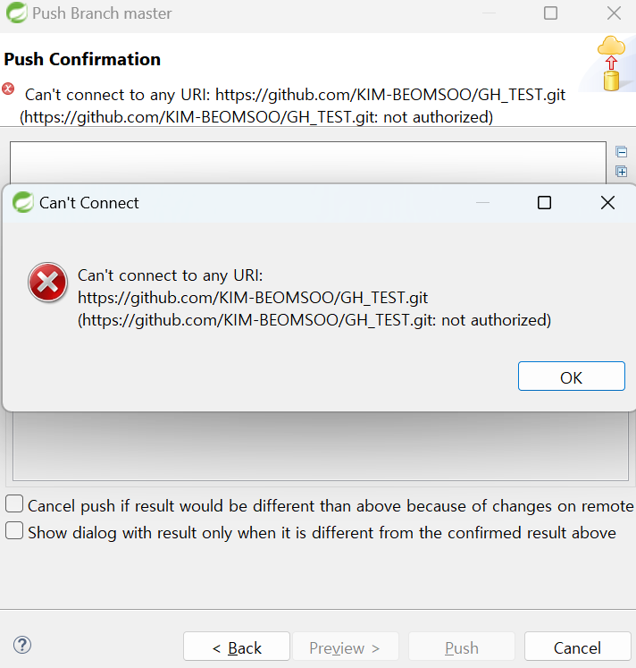
java 소스코드 > 깃허브 업로드
한번 더 Preview 클릭
처음에 계정 입력을 했는데도 로그인 화면이 뜬다면 원인은 아래 중 하나입니다.
<에러 원인>
깃허브 URI 확인
깃허브 계정 확인
secure Storage 확인
깃허브 토큰 확인
계정 계속 입력하면
에러발생

Slide 19
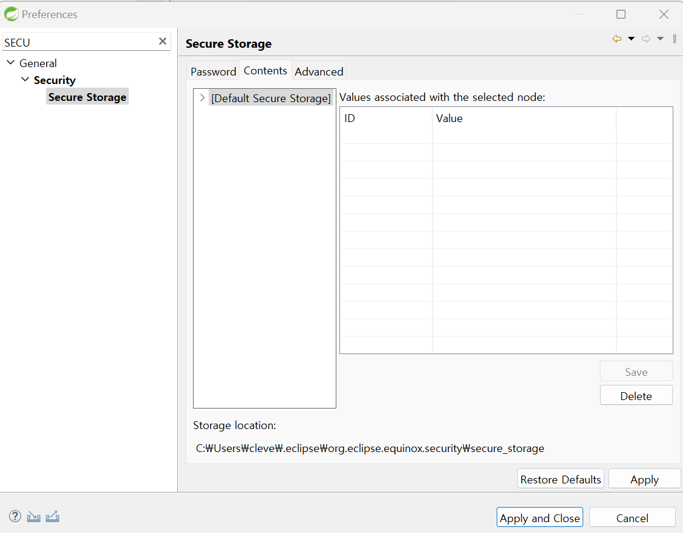
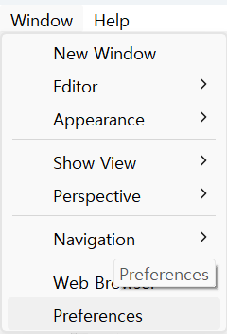
java 소스코드 > 깃허브 업로드
URI = 문제 없다
계정 = 문제 없다
Secure Storage = 아무것도 없다 (만약 이상한 계정이 있다면, 이를 삭제하면 된다)
남은건 토큰 >> 깃허브 홈페이지에 접속한다

Slide 20
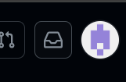
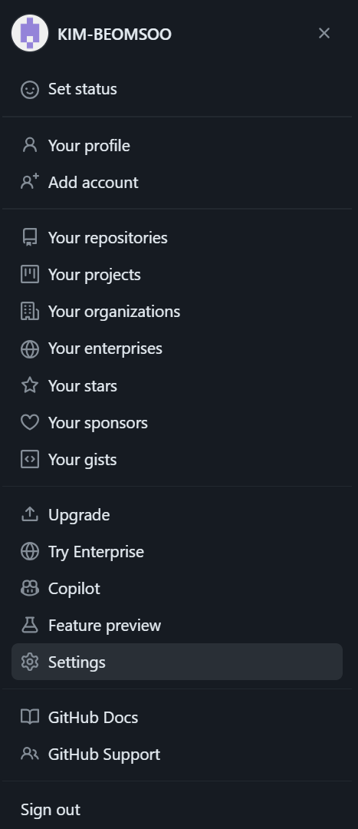
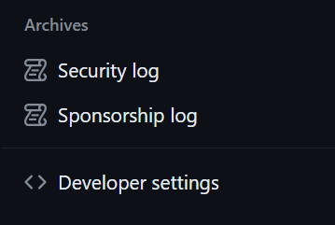
java 소스코드 > 깃허브 업로드
홈페이지 우측 상단에 아이콘 클릭 > setting 클릭
좌측 목록Tab 하단에 Developer settings 클릭 (UI 위치는 바뀔 수 있음)

Slide 21
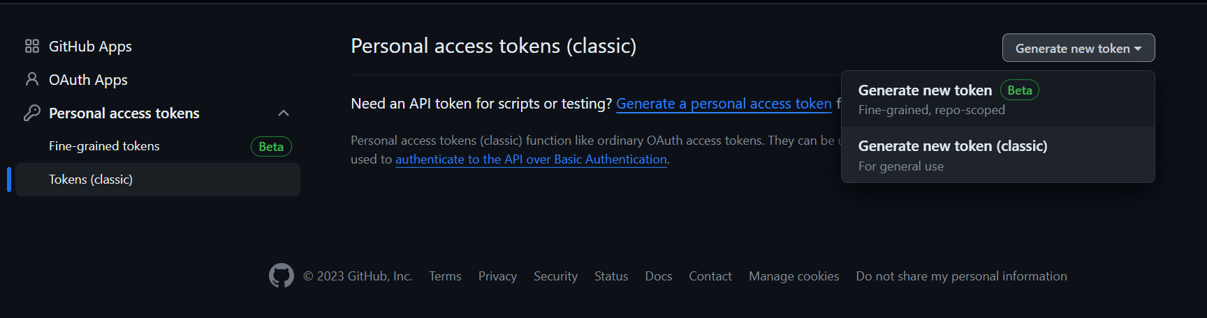
java 소스코드 > 깃허브 업로드
Personal access tokens > Generate new token > Generate new token (classic) 클릭

Slide 22
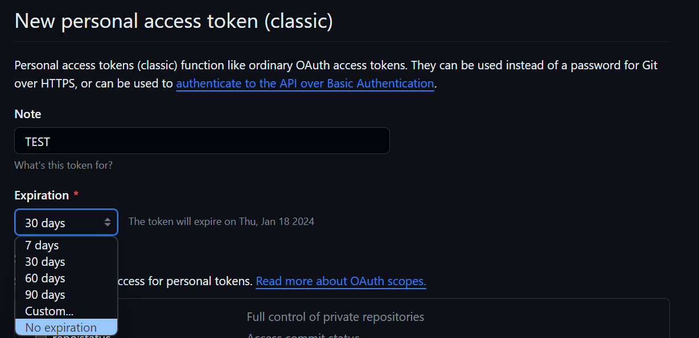
java 소스코드 > 깃허브 업로드
Note는 Description과 같은 의미 (아무렇게나 지정)
Expiration = 토큰 만료기간 설정 칸인데, 이를 무기한으로 설정해주자
GitHub strongly recommends that you set an expiration date for your token to help keep your information secure.
토큰 만료기간을 무기한으로 설정하면 위와 같은 경고문이 뜨는데, 해석하면
GitHub에서는 정보를 안전하게 유지할 수 있도록 토큰의 만료 날짜를 설정할 것을 강력히 권장합니다.
라는 뜻이다.. 일단 OK

Slide 23
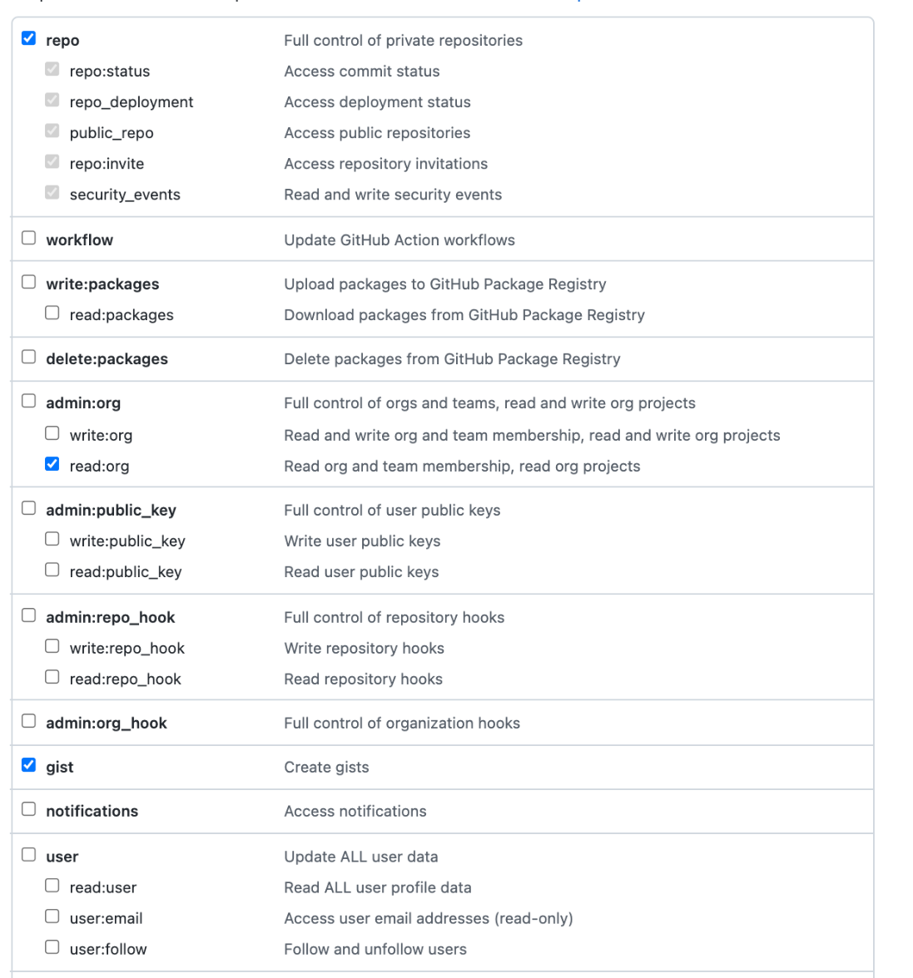

java 소스코드 > 깃허브 업로드
그 아래에는 허용범위 설정인데 보통 옆처럼 진행한다고 한다
최 하단부에 Generate token 버튼을 클릭

Slide 24
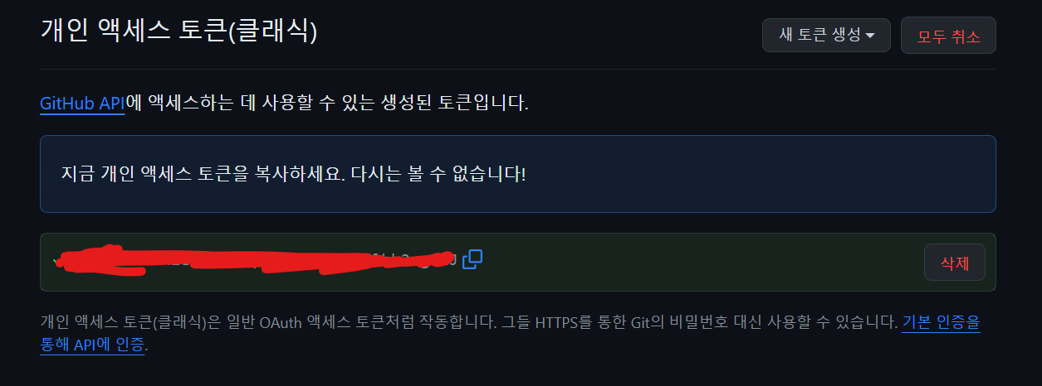
java 소스코드 > 깃허브 업로드
그럼, 위와 같은 토큰이 생성되는데 이는 어딘가에 저장해 두자.

Slide 25
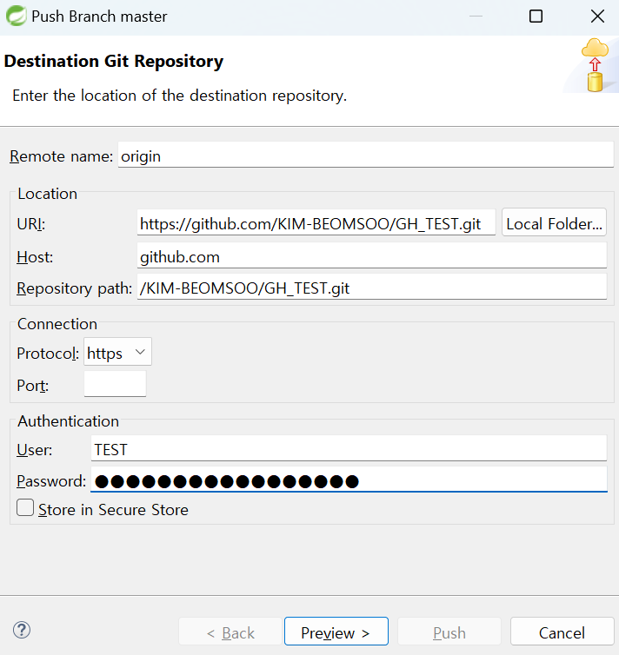
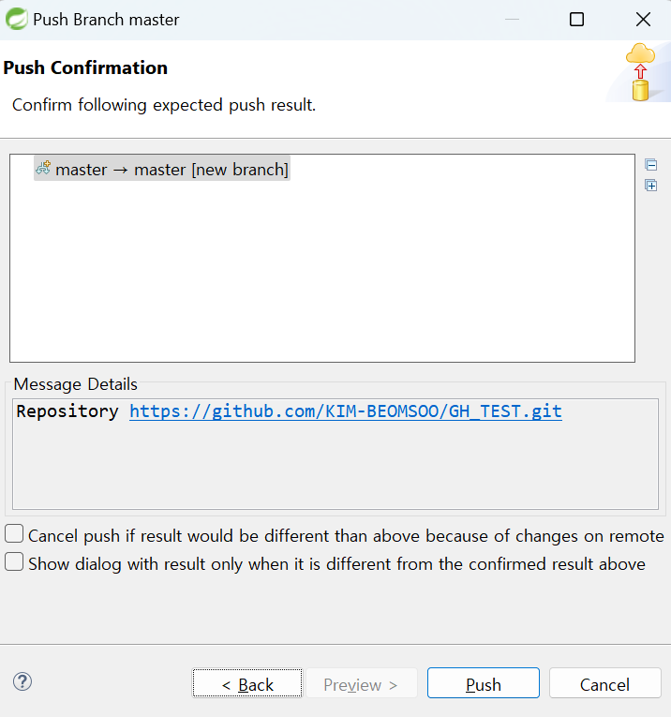
java 소스코드 > 깃허브 업로드
다시 sts로 돌아가서, 재작성 해준다.
User = 깃허브 ID Password = 토큰값
그러면 로그인 화면이 아닌 화면이 나온다. Push를 누르자

Slide 26
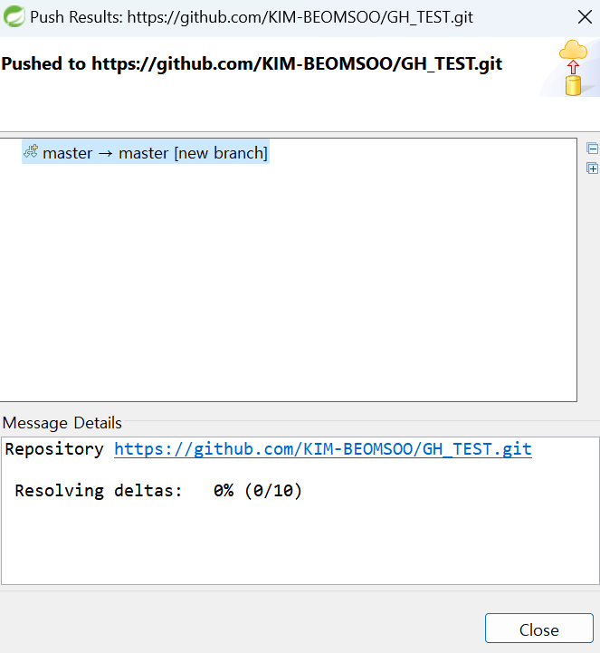
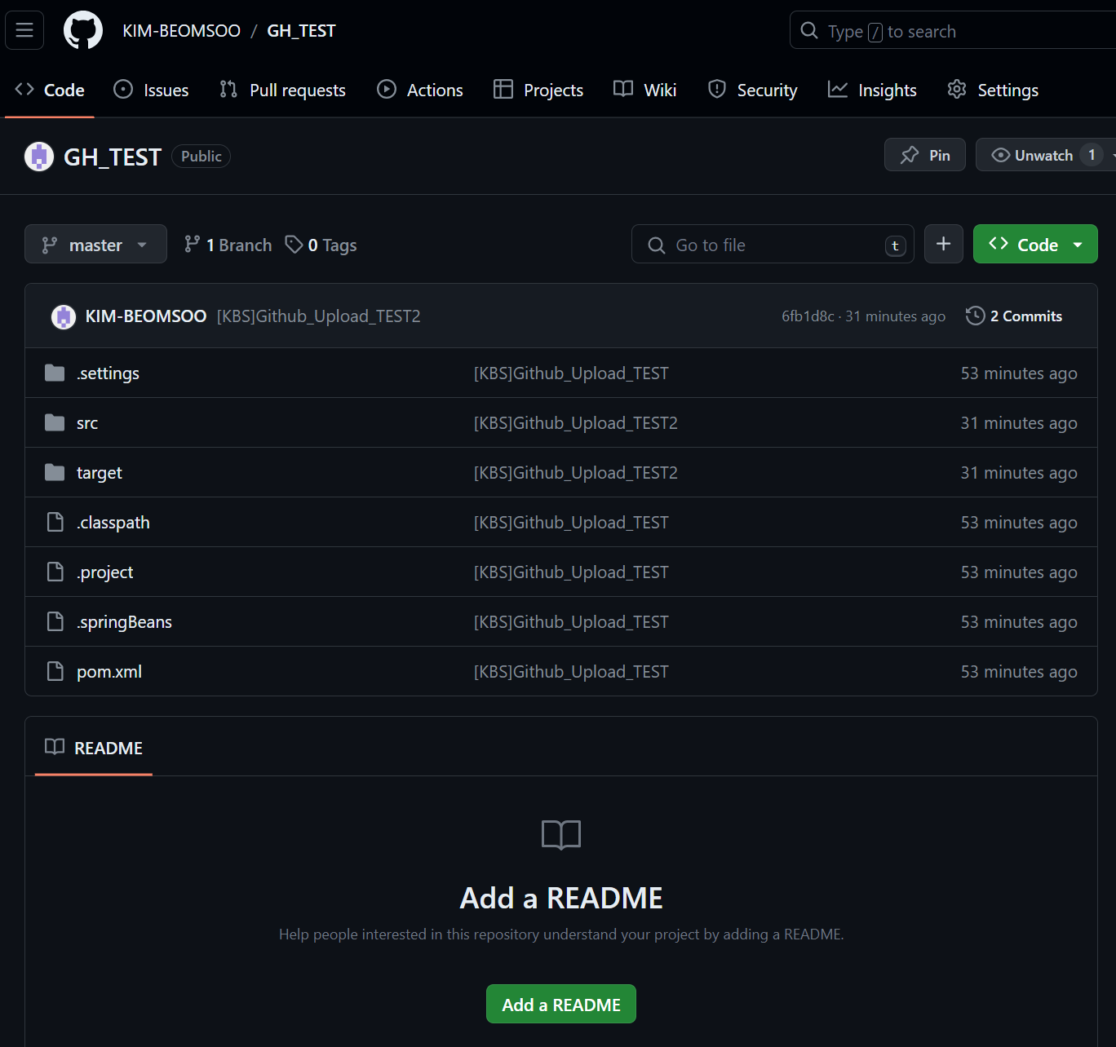
java 소스코드 > 깃허브 업로드
정상적으로 잘 업로드가 됐다는 화면이 나온다.
이후, 깃허브에 들어가 보면 소스코드가 업로드 돼있는 모습

Slide 27
깃허브-브랜치 생성

Slide 28
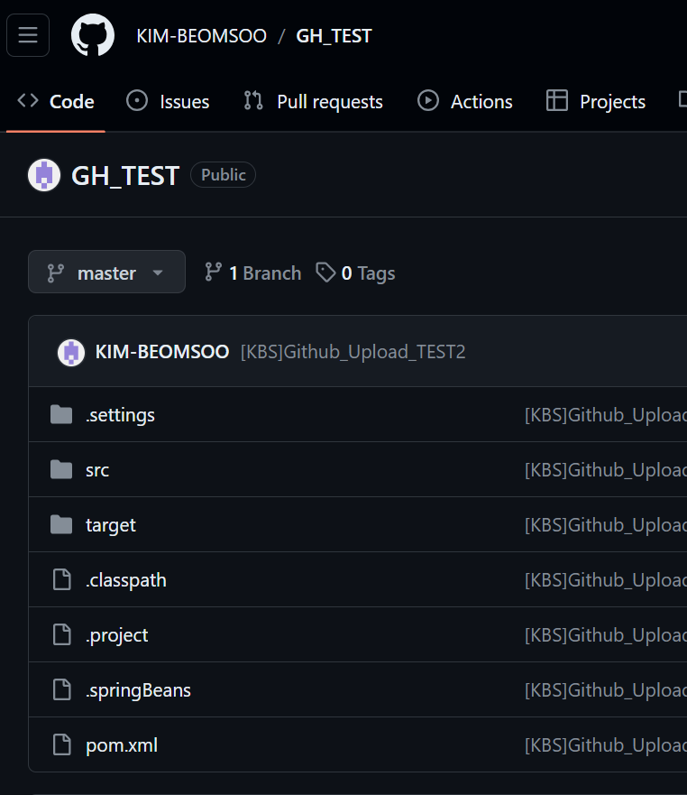
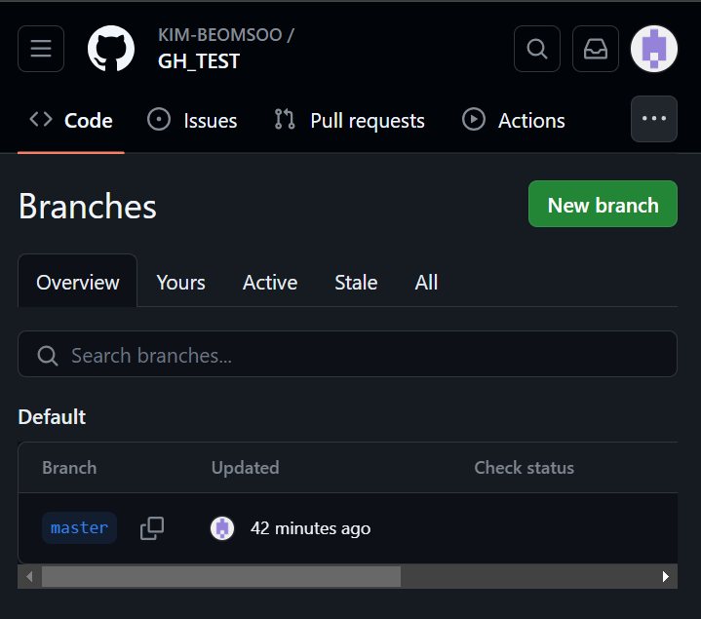
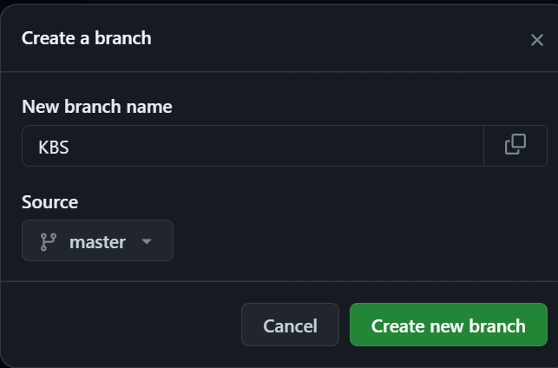
깃허브-브랜치 생성
New Branch name 설정
어떤 브랜치의 Source를 복제할 것인지 설정
Create

Slide 29
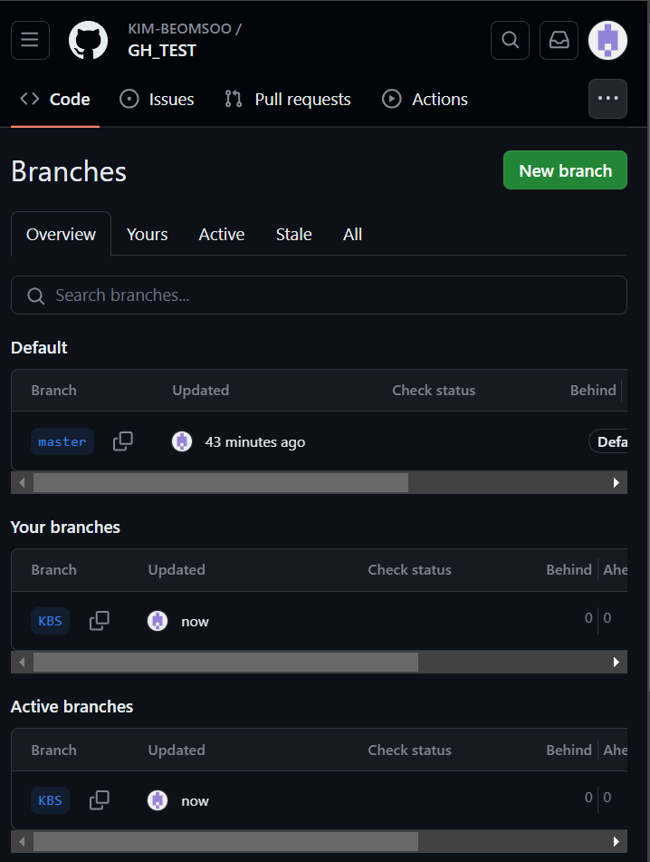
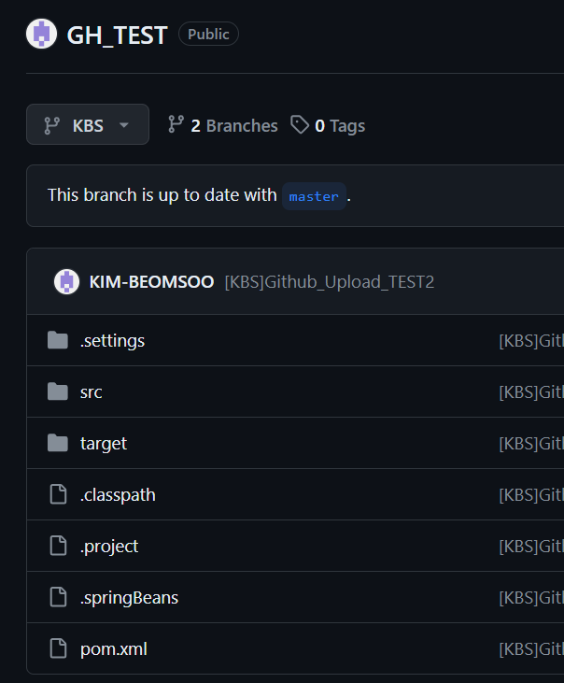
깃허브-브랜치 생성
브랜치가 생성되고, 이를 클릭하면 master브랜치에 있던 Source가 KBS 브랜치에 복제된 모습

Slide 30
깃허브 데스크탑 다운로드

Slide 31
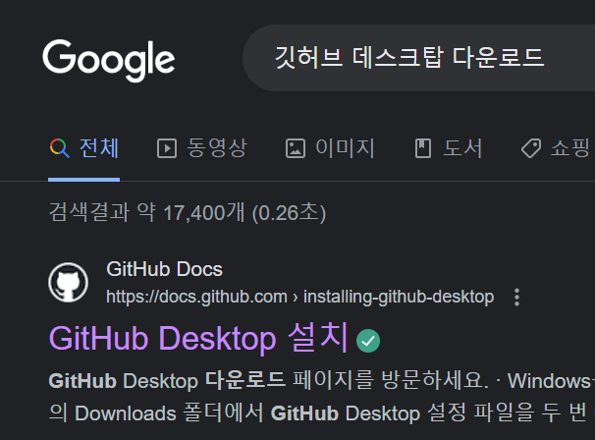
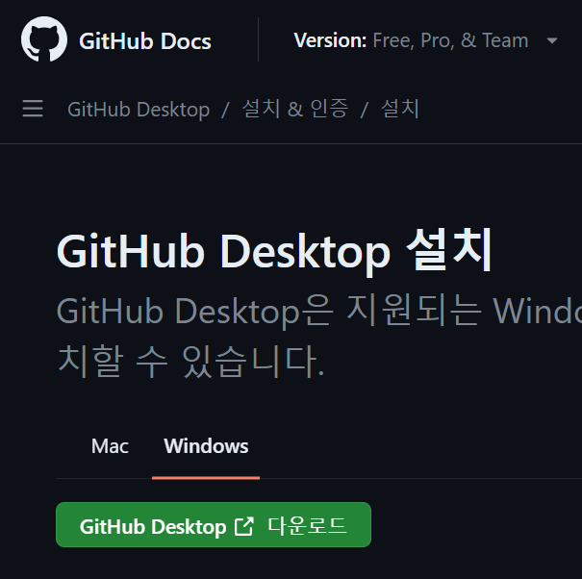
깃허브 데스크탑 다운로드
설치하면 간단하게 사용 가능

Slide 32
깃허브 데스크탑 실행

Slide 33
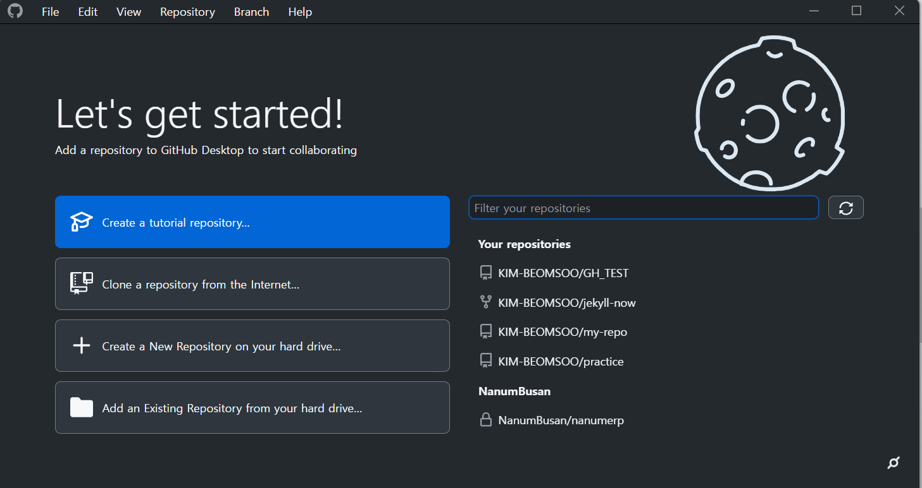
깃허브 데스크탑 실행
이런 화면이 뜰겁니다.
<참고>
로그인을 해야합니다

Slide 34
깃허브에 있는 자료
로컬로 가져오기

Slide 35
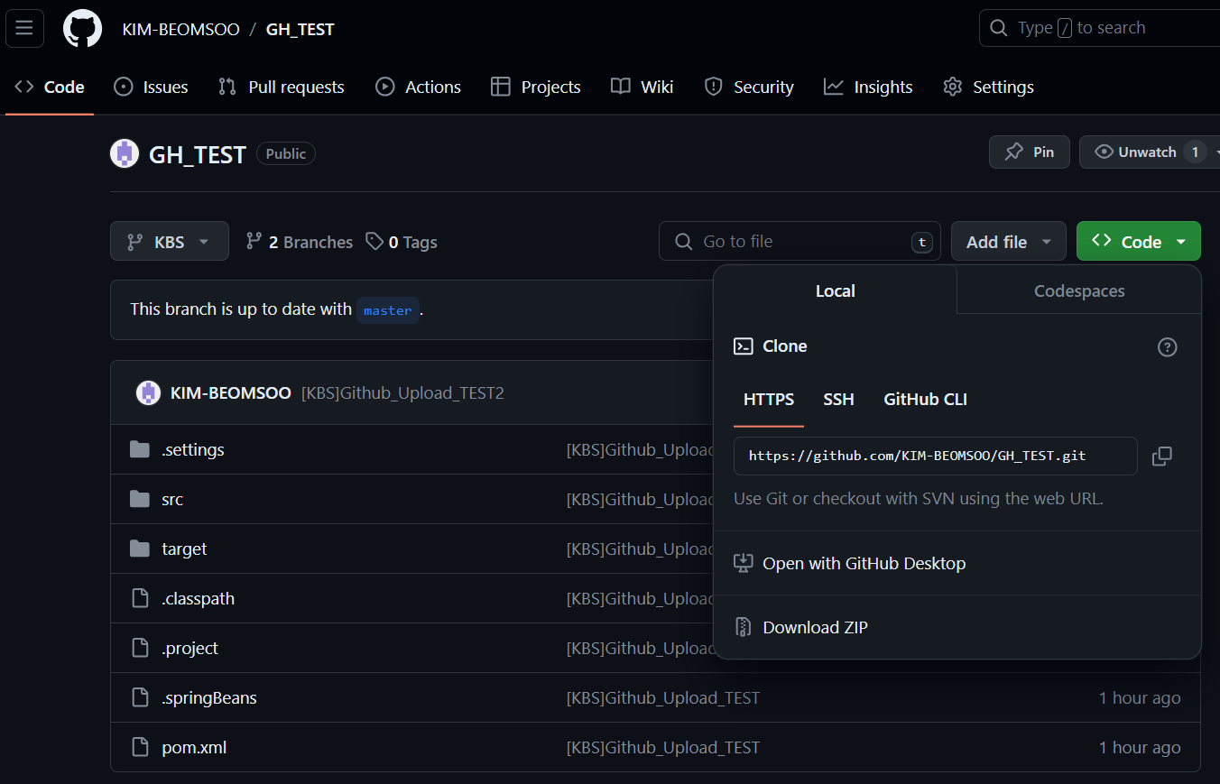
깃허브에 있는 자료
로컬로 가져오기
일단, 깃허브로 돌아가서 깃허브 데스크톱과 연결하고 싶은 Repository로 이동합니다
Code를 클릭합니다
HTTPS코드를 복사합니다

Slide 36
깃허브에 있는 자료
로컬로 가져오기
1. 다시 깃허브 데스크톱으로 와서 Clone a repository from the Internet...을 클릭합니다

Slide 37
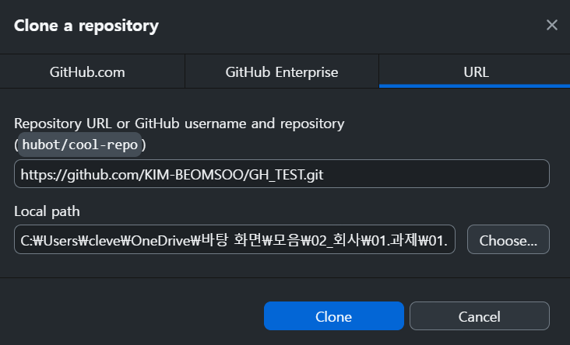
깃허브에 있는 자료
로컬로 가져오기
URI > 복사했던 HTTPS코드 삽입 > 깃허브에 있는 소스코드가 담길 폴더경로 선택 > Clone(복제) 클릭

Slide 38
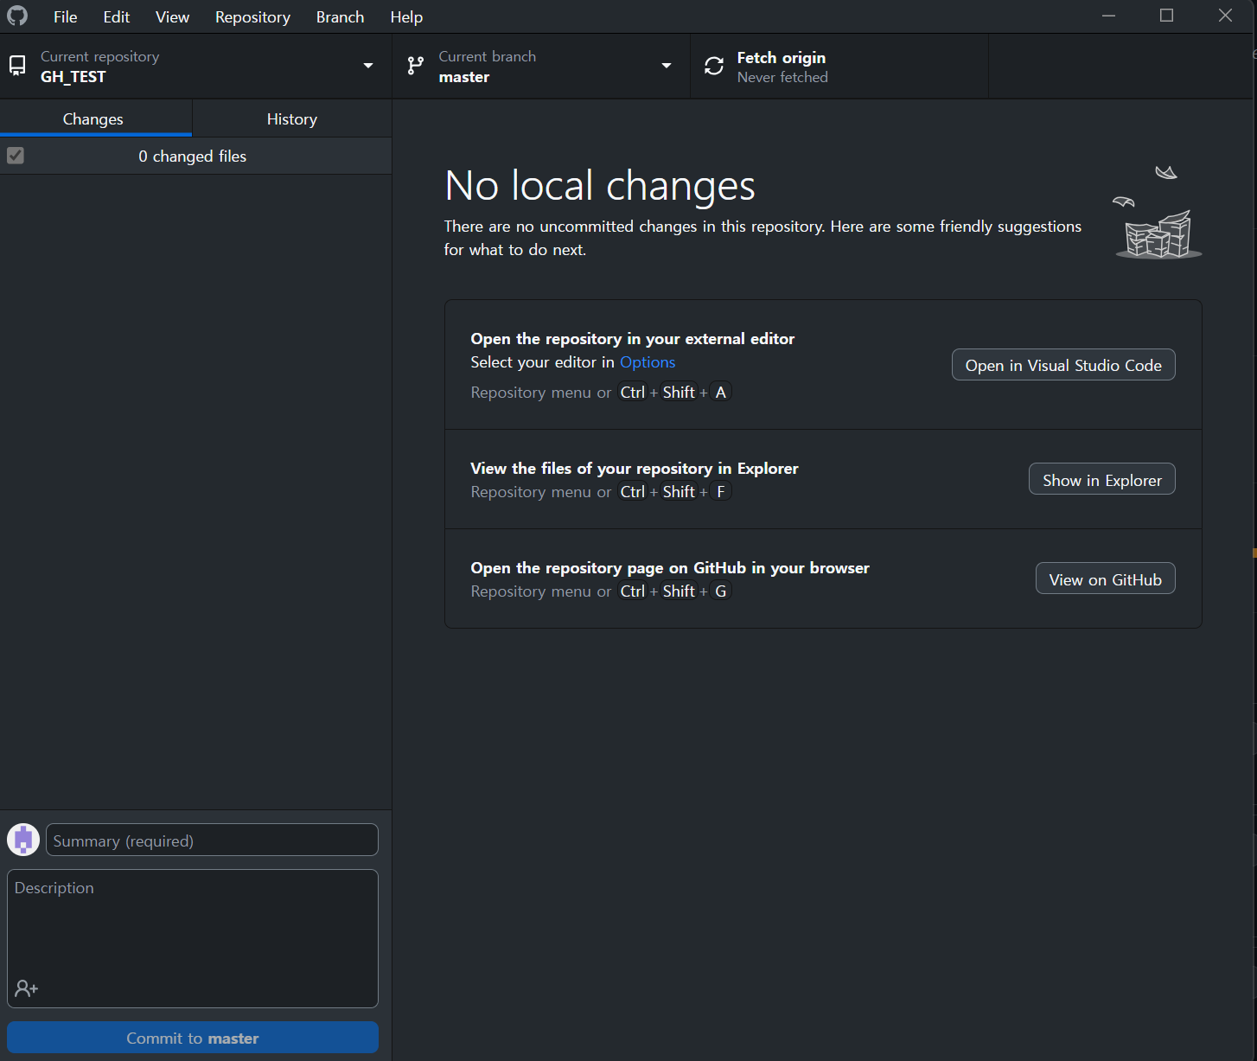
깃허브에 있는 자료
로컬로 가져오기
그러면 위와 같은 화면이 나오고

Slide 39
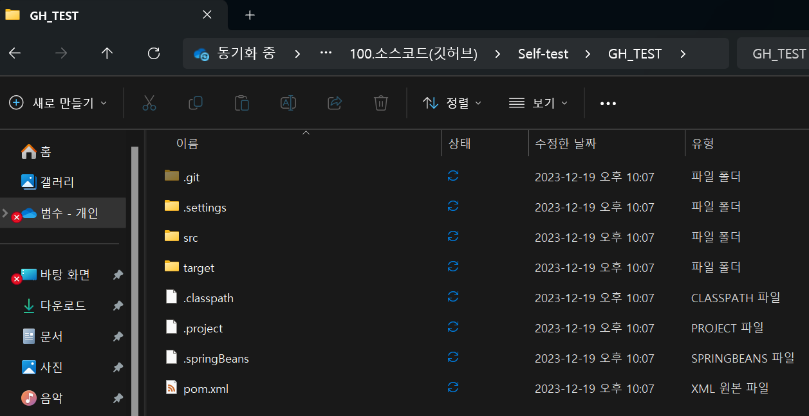
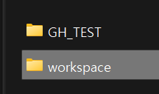
깃허브에 있는 자료
로컬로 가져오기
Local path에는 깃허브에 올렸던 소스코드가 저장된 모습
여기서 Self-test 폴더로 이동하여 workspace 폴더 생성

Slide 40
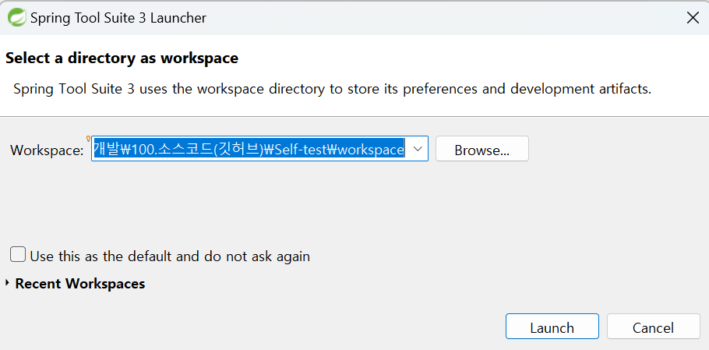

깃허브에 있는 자료
로컬로 가져오기
sts를 실행하여, workspace폴더를 지정한 후 실행
sts의 기본적인 encoding / 서버 설정 해주고 ...
Package Explorer 마우스 우클릭 > import 클릭

Slide 41


깃허브에 있는 자료
로컬로 가져오기
git > Projects from Git > Next 클릭
Existing local repository 클릭

Slide 42



깃허브에 있는 자료
로컬로 가져오기
Add...클릭 > Browser 클릭 > 아까 Github에서 Local path 설정했던 경로 삽입 (깃허브 > 로컬로 가져온 소스 경로)
그러면 Search result에 목록 하나가 뜨는데 체크하고 Add 클릭

Slide 43



깃허브에 있는 자료
로컬로 가져오기
Next > Next > Finish 클릭 (별도로 건들게 없음)

Slide 44

깃허브에 있는 자료
로컬로 가져오기
아무것도 없었는데, 프로젝트가 생긴모습
실행 돌려봐도 문제 없음

Slide 45
깃헙 데스크탑과
sts의 관계

Slide 46


깃헙 데스크탑과
sts의 관계
Current branch가 master이면
sts도 브랜치가 master이다.

Slide 47
깃헙 데스크탑과
sts의 관계
브랜치를 변경하려면 아래 다른 브랜치를
클릭하면 된다.
이를 클릭하게 되면

Slide 48

깃헙 데스크탑과
sts의 관계
이런 경고창이 나온다.
master에서 작업한 내용은 그대로 두고 다른 브랜치로 이동
master에서 작업한 내용을 KBS 브랜치에 복사
우린 1번을 선택하고 Switch branch를 클릭한다

Slide 49

깃헙 데스크탑과
sts의 관계
sts의 branch가 변경된 모습
<변경이 안될 경우>
마우스 우클릭 > refresh 클릭

Slide 50
소스코드 변경 후
깃허브에 올리기

Slide 51

소스코드 변경 후
깃허브에 올리기
브랜치를 master로 변경
project 폴더 + project.jsp파일 생성
깃허브 데스크탑으로 이동

Slide 52

소스코드 변경 후
깃허브에 올리기
Fetch origin = 새로 고침 버튼
변경된 내용 확인하고 Summary (required) 작성 (이는, commit comment이다)
Commit to master (마스터 브랜치로 커밋하기) 버튼 클릭

Slide 53





소스코드 변경 후
깃허브에 올리기
<참고>
ignore file 클릭하면 .gitignore으로 변경되는데 이는 내가 선택했던 파일을 깃허브에 업데이트 하지 않겠다는 뜻
이를 취소하려면, gitignore를 마우스 우클릭 하고, Discard changes...를 누르면 원상태로 돌아갑니다

Slide 54

소스코드 변경 후
깃허브에 올리기
<참고>
수정하지 않은 파일이 업로드 돼있을 경우, 마우스 우클릭 > ignore file 클릭
이러면 해당 파일은 깃허브에 업데이트 되지 않음

Slide 55

소스코드 변경 후
깃허브에 올리기
Commit to master를 누르면 위와 같은 화면이 뜨는데
빨간 박스 둘 중 하나를 누르면 깃허브에 변경된 소스코드가 업로드 된다

Slide 56

소스코드 변경 후
깃허브에 올리기

Slide 57
소스코드 변경 후
깃허브에 올리기
내가 변경한 파일이 영향을 준 파일 경로를 나타낸다.
자세히 보고 싶으면, 해당 부분을 클릭하면

Slide 58

소스코드 변경 후
깃허브에 올리기
한 번의 커밋으로 했던 작업 및 영향 받은 모든 파일들이 나오게 된다

Slide 59
깃허브 히스토리 확인

Slide 60

깃허브 히스토리 확인
Commits 누르면

Slide 61

깃허브 히스토리 확인
히스토리가 쫙 나온다
각 히스토리를 누르면, 더 상세한 정보가 나온다

Slide 62
브랜치 > 브랜치 소스코드 이동

Slide 63

브랜치 > 브랜치 소스코드 이동
브랜치를 KBS로 변경

Slide 64

브랜치 > 브랜치 소스코드 이동
STS 확인
브랜치가 변경되었는가?
생성했던 project 파일이 있는가? (없음)
이제 우리는 master 브랜치에서 작업했던 내용을 KBS브랜치로 옮겨줄거임
깃허브 데스크톱으로 이동

Slide 65

브랜치 > 브랜치 소스코드 이동
다른 브랜치 소스코드를 KBS에 merge하기 클릭

Slide 66

브랜치 > 브랜치 소스코드 이동
체크표시 있는 브랜치에
선택한 브랜치 소스코드를 덮어쓰는 것
즉, master브랜치 소스코드를 복사해서
KBS브랜치에게 붙여넣기 작업
Create a merge commit 누르면

Slide 67

브랜치 > 브랜치 소스코드 이동
STS에 project 폴더가 생기고
이는 로컬에서만 작업된 것이기 때문에, 다시 깃허브 데스크탑으로 이동한다

Slide 68

브랜치 > 브랜치 소스코드 이동
KBS 브랜치에서 변경된 정보를 깃허브에 올리면 끝

Slide 69
Pull Request

Slide 70


Pull Request
KBS브랜치에서 새로운 프로젝트를 추가하고, 깃허브에 push 진행
그리고 깃허브로 이동하면 Compare & pull request 버튼이 생성됩니다
다른 브랜치에서 수정이 일어났기 때문에, 수정 내용을 master브랜치로 merge 하겠냐는 뜻입니다

Slide 71

Pull Request
Compare & pull request 버튼을 클릭합니다.
Create pull request 버튼을 클릭합니다

Slide 72


Pull Request
그러면 깃허브가 검사를 시작하고 문제가 없다면 Merge pull request 버튼 활성화됨
Merge pull request 버튼 클릭
Confirm merge 클릭

Slide 73


Pull Request
Merged = 병합 됐다는 뜻이고
master 브랜치로 이동하면, KBS브랜치의 소스가 master브랜치에 병합된 모습

Slide 74
메인 브랜치 변경

Slide 75


메인 브랜치 변경
깃허브 이동
Settings 클릭
아래 이미지 화살표 버튼 클릭 후,
메인 브랜치 변경

Slide 76
기존 브렌치 꼬여서
삭제 후 다시 받기

Slide 77
ㅇㅇ
commit한 내용 깃허브에 업데이트 (push) – comment 작성해보기
pull request? (풀 리퀘라고 하는데, 이거 찾아보기 / 안전장치라고 하시네요)
push한 내용 > main에 병합하기 (깃허브 홈페이지에서도 해보고 / 깃헙 데스크톱으로도 해보고)
MERGE 할 때에는 풀 리퀘스트 해야함

Slide 78

ㅇㅇ
현재 브랜치의 상태를 보기
A브랜치 수정작업을 KBS브랜치로 가져오기

Slide 79

ㅇㅇ
소스코드 수정하고 commit 하고 pull 하기
그러고 깃허브 사이트에 들어가면 풀 리퀘가 뜸 (merge 하겠니?)
버튼을 눌러줍니다

Slide 80

ㅇㅇ
이거 누르면 수정했던 내용만 보이는

Slide 81
내 저장소에 다른사람 초대하기

Slide 82

내 저장소에 다른사람 초대하기
<참고>
관리자 권한이 아니라면 Setting은 보이지 않음

Slide 83


내 저장소에 다른사람 초대하기
<참고>
모바일 인증 진행

Slide 84

내 저장소에 다른사람 초대하기

Slide 85

내 저장소에 다른사람 초대하기
<참고>
원하는 사람 ID 삽입하면 끝

